Slide 1
동문 기업 탐방
상호 | 지성산업개발㈜
일시 | 2023년 7월 12일 (수) AM 11:00
참석자
김용범 (경희대학교 경영대학원 총 동문회장) 김정설 (경희대학교 경영대학원 총 동문회 비즈니스 네트워크 회장) 곽호경 (경희대학교 경영대학원 총 동문회 비즈니스 네트워크 총무) 김향숙 (경희대학교 경영대학원 총 동문회 비즈니스 네트워크 총무) 김승우 (경희대학교 경영대학원 총 동문회 비즈니스 네트워크 총무) 김지윤 (경희대학교 경영대학원 총 동문회 비즈니스 네트워크 총무) 조상민 (경희대학교 경영대학원 총 동문회 비즈니스 네트워크 총무)

Slide 2
기업탐방보고서
기업명 | 지성산업개발㈜

Slide 3

TABLE OF CONTENTS
Ⅰ. 대표자 소개
Ⅱ. 기업 개요
1. 기업의 사명 2 사업영역 3. 기술 소개 4. 기업소개 5. 기업인증
Ⅲ. 기업의 경영전략
Ⅳ. 기업 탐방 후기

Slide 4
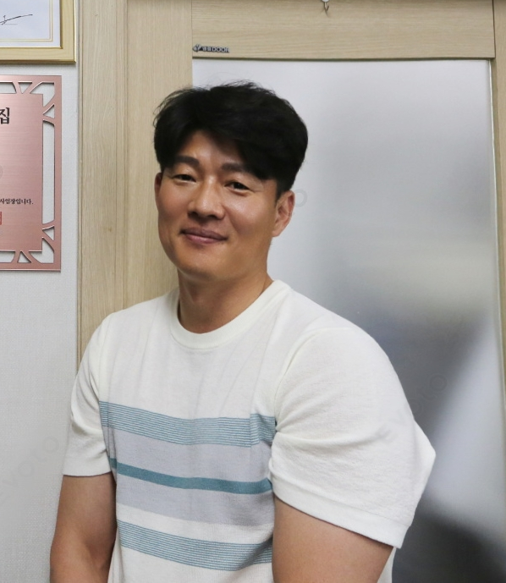
◈ 대표자 소개
김 용 인
경희대학교 경영대학원 서비스경영 MBA 11기
지성산업개발㈜ 대표이사
CEO Message
끊임없는 발전으로 새롭게 성장하는 지성산업개발(주).
산업현장, 작업환경개선 및 건강사회구현, 인간중심경영, 사회기여 및 복지향상, 창의적 의지 오로지 저희 지성산업개발(주)가 눈돌리지 않고 달려온 방향입니다.
21세기 세계화시대에 즈음하여 우수한 기술력과 양질의 제품으로써 현재에 만족하지 않고 신공법 개발과 기술, 신용, 사후관리를 바탕으로 더욱 정진하여 환경 선진국으로 거듭날 수 있도록 앞장 설 것을 약속드리며 앞으로도 저희 가족들의 노력에 아낌없는 성원과 지도편달을 부탁드립니다.

Slide 5
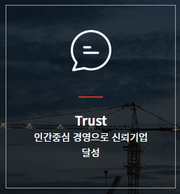
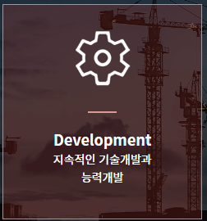
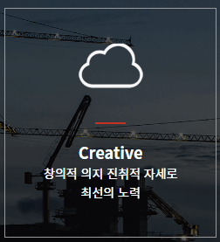
◈ 기업 개요
1. 기업의 사명
작은 약속도 꼭 챙겨가는 믿음 경영

Slide 6
◈ 기업 개요
2.사업영역
토목사업
Civil Engineering
지성산업개발(주)는 토공, 상하수도, 포장공사업 등의 면허를 취득한 업체로서 국가나 지방자치단체로부터 허가받은 도로, 교량, 항만, 건물, 상하수도 등의 건설 사업과 택지 및 산업 단지 개발 사업 등을 진행합니다.
토목사업분야에서는 오래된 관행과 구태적 기술을 버리고 새롭고 다양한 신기술을 토공사, 흙막이 공사, 상하수도공사, 포장 공사 등 각종 공사에 접합하여 시공하고자 노력해왔고
엔지니어들의 기술역량에도 아낌없는 투자로 각 공정의 전문가가 되도록 양성하여 최고의 품질을 이끌어 내도록 심혈을 기울이고 있으며 토목사업 분야에서 신기술 신공법의 전문기업으로 도약하기 위해 불굴의 의지로 최선을 다하고 있습니다.
공사실적
CLEAN WATER · CLEAN WORLD
번호 | 회사명 | 공사명 | 연월 | 실적금액 | 비고
115 | 경기도 부천시 | 2023년 소하천 및 저류지 정비공사 | 2023년 05월 | 30,432 | 상하수공사
114 | (주)한양 | 대구 송현2 재건축 | 2023년 04월 | 2,654,381 | 부대토목
113 | (주)한양 | 오산 세교 지역주택조합 공동주택 | 2023년 04월 | 2,114,045 | 부대토목
112 | 경기도 부천시 | 까치로 124번길 외 1개소 도로정비공사 | 2023년 03월 | 34,004 | 토목공사
111 | 경기도 부천시 | 2023년 (상)소하천 하상 및 시설물 정비공사 | 2023년 03월 | 49,151 | 상하수공사
110 | 육군 제1군단 | ㅇㅇ부대 시설공사(B002) | 2023년 02월 | 37,430 | 토목
109 | 경기도 부천시 | 상동 하수시설물 정비공사 | 2023년 01월 | 74,562 | 유지보수공사
108 | (주)한양 | 인천 청라 B5-1-1BL 업무시설 신축공사 | 2023년 01월 | 324,500 | 부대토목
107 | 경기도 부천시 | 고강동 365번지 주차장 조성공사 | 2022년 11월 | 3,450 | 조성공사
106 | (주)수협개발 | 보령 SH수협주유소 건립사업 건축공사 | 2022년 11월 | 1,106,501 | 토공 및 철콘
105 | (주)한양 | 화성향남 상신지구 A1-1BL 공동주택 신축공사 | 2022년 10월 | 6,497,621 | 부대토목 및 기반시설
그 외 100건

Slide 7
◈ 기업 개요
3. 기술소개

Slide 8
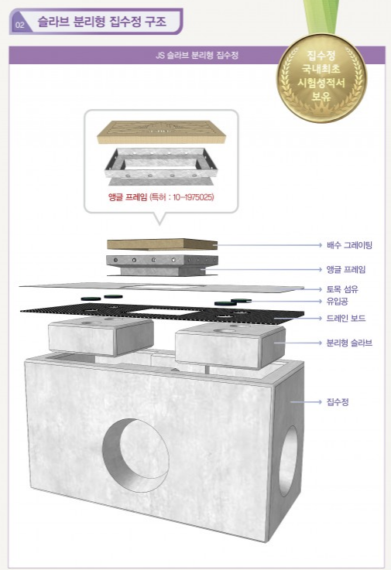
◈ 기업 개요
3. 기술소개

Slide 9
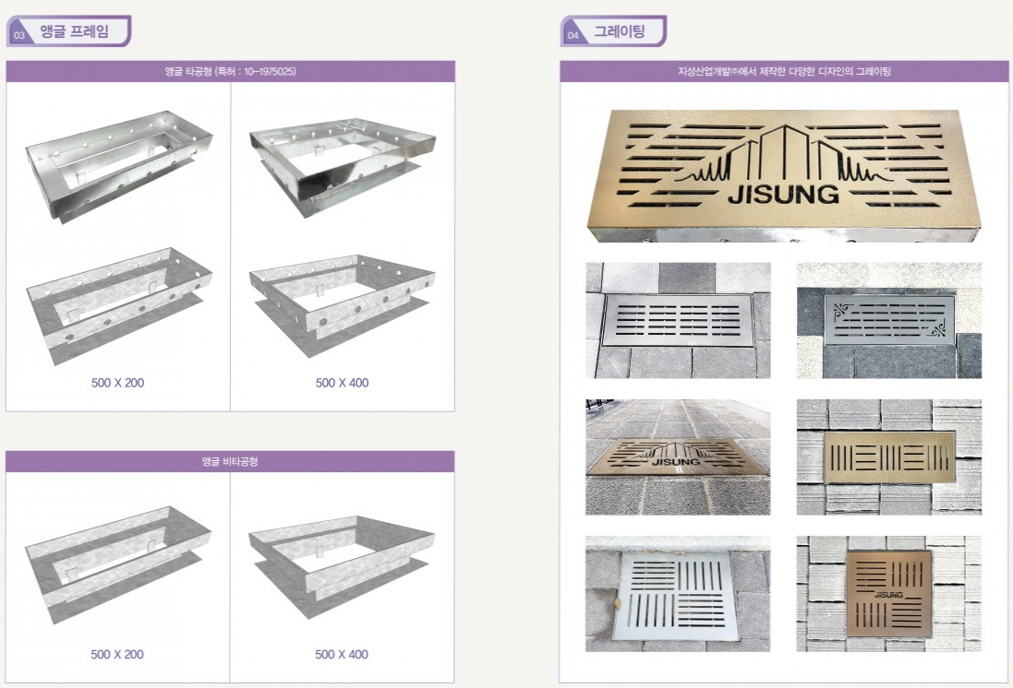
◈ 기업 개요
3. 기술소개

Slide 10
◈ 기업 개요
3. 기술소개

Slide 11
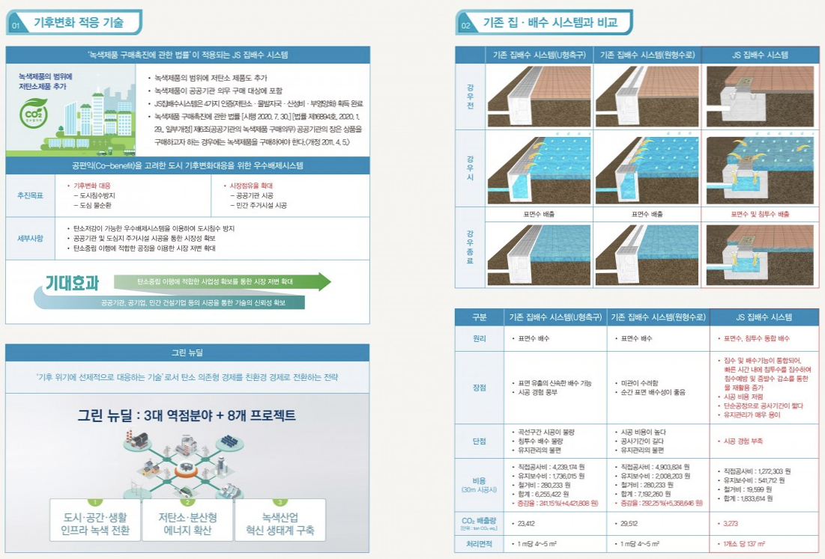
◈ 기업 개요
3. 기술소개

Slide 12
◈ 기업 개요
3. 기술소개

Slide 13
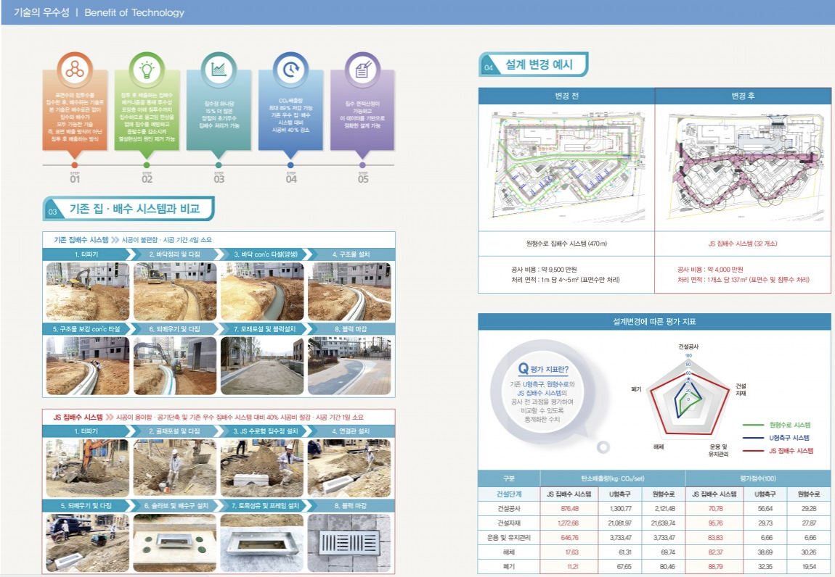
◈ 기업 개요
3. 기술소개

Slide 14
◈ 기업 개요
3. 기술소개

Slide 15
◈ 기업 개요
4. 기업소개
[ 기업 연혁]
2012.01 | 지성산업개발㈜ 설립
2014.10 | 벤체기업인증
2015.04 | 기업부설 건설기술연구소
2015.06 | INNO-BIZ(기술 혁신형 중소기업)인증
2015.07 | 녹색기술(GT-15-00144호)인증
2015.12 | 환경성적표지 및 탄소배출량 타입별 인증
2016.04 | MAIN-BIZ(경영 혁신형 중소기업)인증
2016.07 | ISO 9001 : 2015 인증
2018.11 | 환경성적표지 저탄소 제품 인증
2022.01 | 녹색기술(GT-22-01337호)인증
2023.06 | 특허 11건/실용신안 1건/디자인 22건/ 상표등록 1건/ 서비스등록 1건/ 실용신안 및 디자인(중국) 4건/ 논문 14건/연구보고서 7건

Slide 16
◈ 기업 개요
4. 기업소개
년도 | 내용
2023 | 5월 특허등록 (특허청, 제 10-2530965호) 특허등록 (특허청, 제 30-12127300호)
2022 | 1월 녹색기술인증 취득(환경부, 제GT-22-01337호) 7월 품질경영시스템 (ISO 9001:2015) 11월 디자인 등록 출원(특허청 KLD03575) 특허출원(특허청 KLP03576) 12월 특허출원(특허청 KLP03596)
2021 | 11월 JS집수정 국내 최초 시험성적서 취득 12월 환경성적표지 저탄소제품 인증(한국환경산업기술원)
2020 | 03월 디자인 등록(특허청, 제30-1051814호) 디자인 등록(특허청, 제30-1051815호) 04월 디자인 등록(특허청, 제30-1056821호) 08월 디자인 등록(특허청, 제 30-1071293호)
2019 | 01월 특허등록 (특허청 제 10-1932601호) 04월 특허등록 (특허청 제 10-1975025호)
2018 | 01월 특허등록 (특허청 제 10-1822899호) 06월 특허등록 (특허청 제 10-1867974호) 10월 품질경영시스템 (ISO 9001:2015) 11월 환경성적표지 저탄소제품 인증 (JS-01,JS-03)
2017 | 01월 특허 등록(특허청, 제10-1699395호) 디자인 등록(특허청, 제30-0891379호) 02월 디자인 등록(특허청, 제30-0895899호) 06월 특허 등록(특허청, 제10-1749656호)
2016 | 01월 상표 등록(특허청, 제40-1154828호) 02월 서비스표 등록(특허청, 제41-0349542호) 04월 제10회 대한민국 녹색에너지 우수기업 녹색제품부문 대상 수상/ 경영혁신형 중소기업(MAIN-BIZ)인증(중소기업청, 제160603-00555호) 07월 품질경영시스템 인증(ISO 9001:2008) 11월 디자인 등록(특허청, 제30-0881042호)
년도 | 내용
2015 | 03월 특허 등록(특허청, 제10-1509202호) 디자인 등록(특허청, 제30-0790473호) 04월 기업부설 건설기술연구소 인정(미래창조과학부) 디자인 등록(특허청, 제30-0791140호) 05월 디자인 등록(특허청, 제30-0796645호) 디자인 등록(특허청, 제30-0797083호) 06월 기업혁신형 중소기업(INNO-BIZ)인증 (중소기업청, 제150606-00714호) 07월 녹색기술인증 취득(환경부, 제GT-15-00144호) 디자인 등록(특허청, 제30-0809118호) 디자인 등록(특허청, 제30-0809119호) 디자인 등록(특허청, 제30-0809120호) 09월 디자인 등록(특허청, 제30-0815133호) 디자인 등록(특허청, 제30-0816526호) 디자인 등록(특허청, 제30-0816527호) 11월 2015 Best Innovation 기업&브랜드 기술혁신부문 수상 12월 환경성적표지 타입별 인증(한국환경산업기술원) 탄소배출량 타입별 인증(한국환경산업기술원) 디자인 등록(특허청, 제30-0828927호)
2014 | 02월 건설업 등록(포장공사업, 상하수도 설비공사업) 07월 디자인 등록(특허청, 제30-0754776호) 10월 벤처기업 인증(기술보증기금)
2013 | 12월 특허 등록(특허청, 제10-1341843호)
2012 | 01월 지성산업개발(주) 설립 02월 건설업 등록(토공사업)

Slide 17
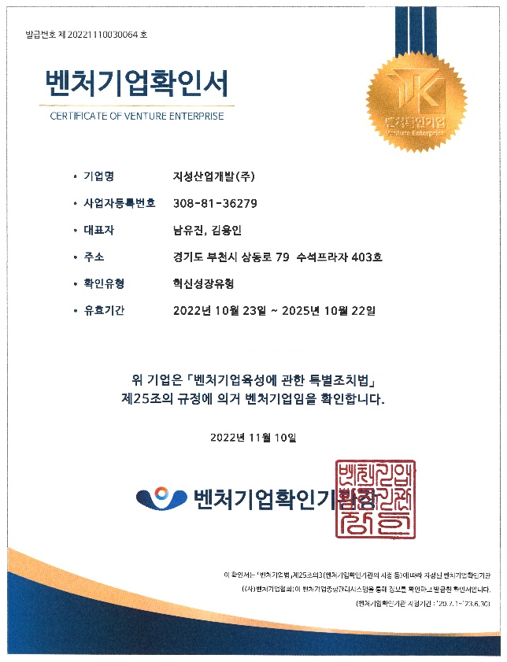
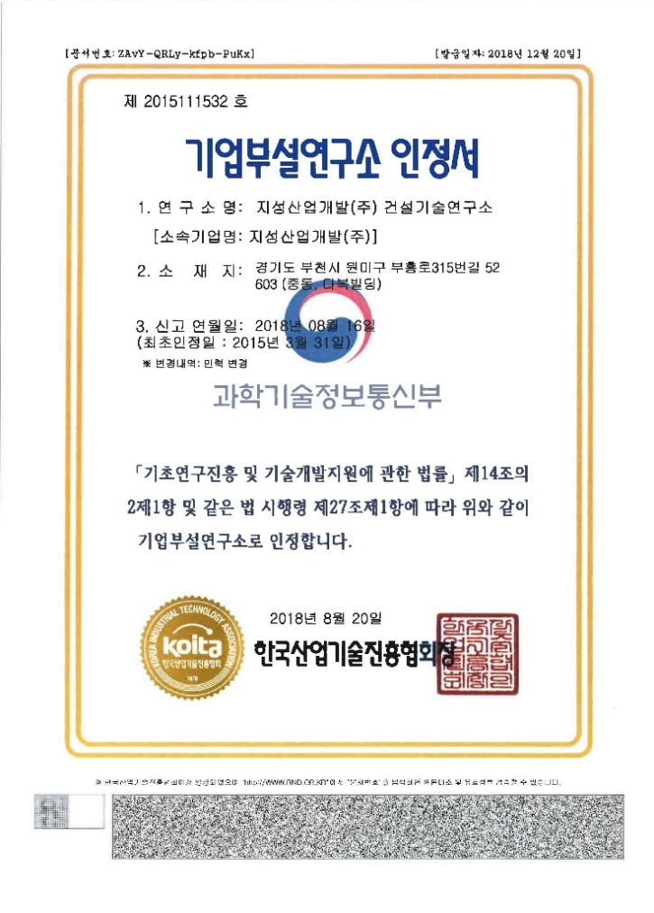
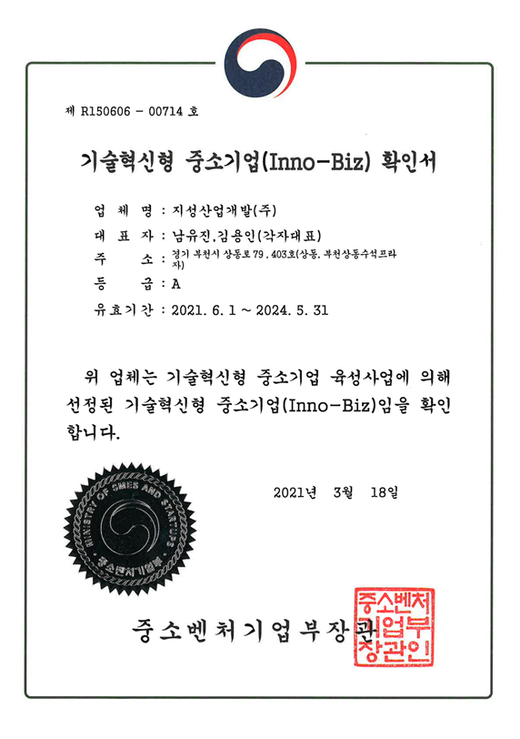
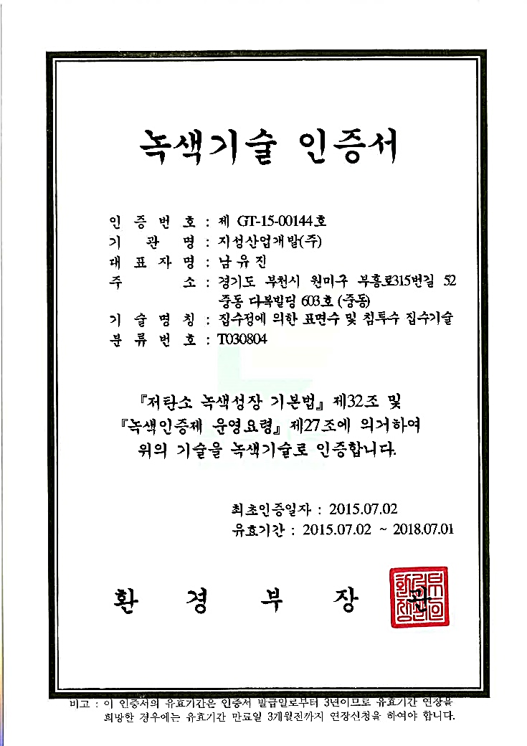
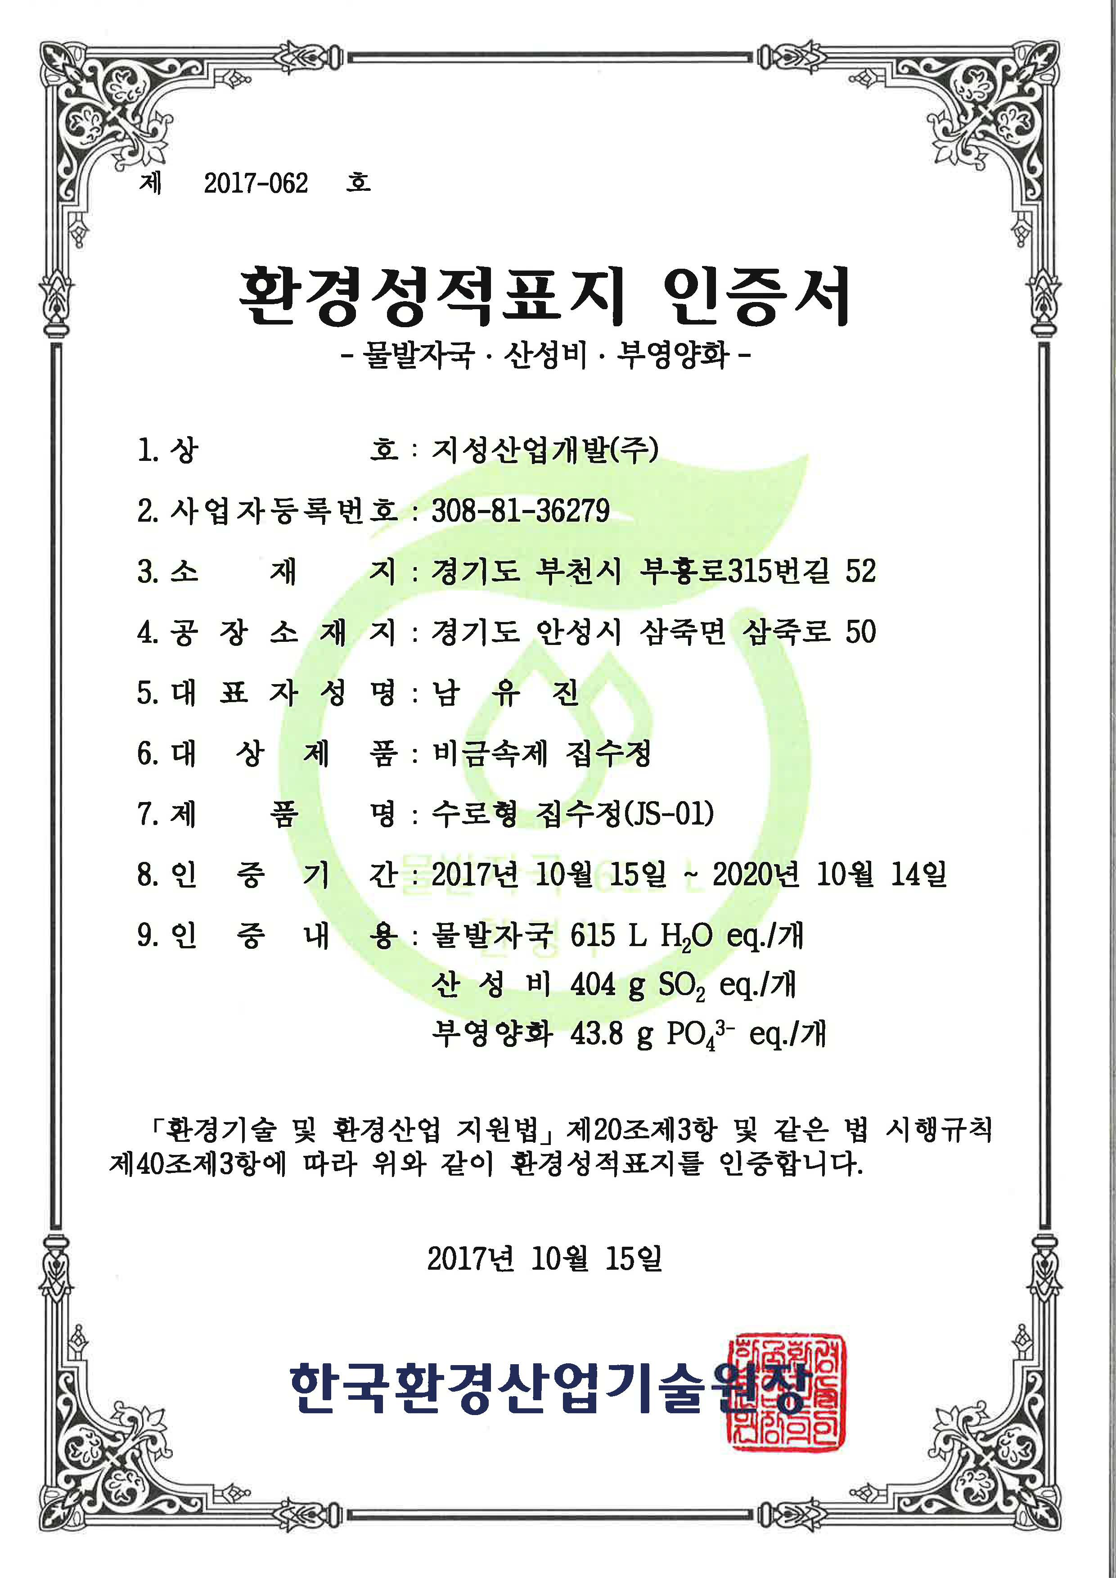
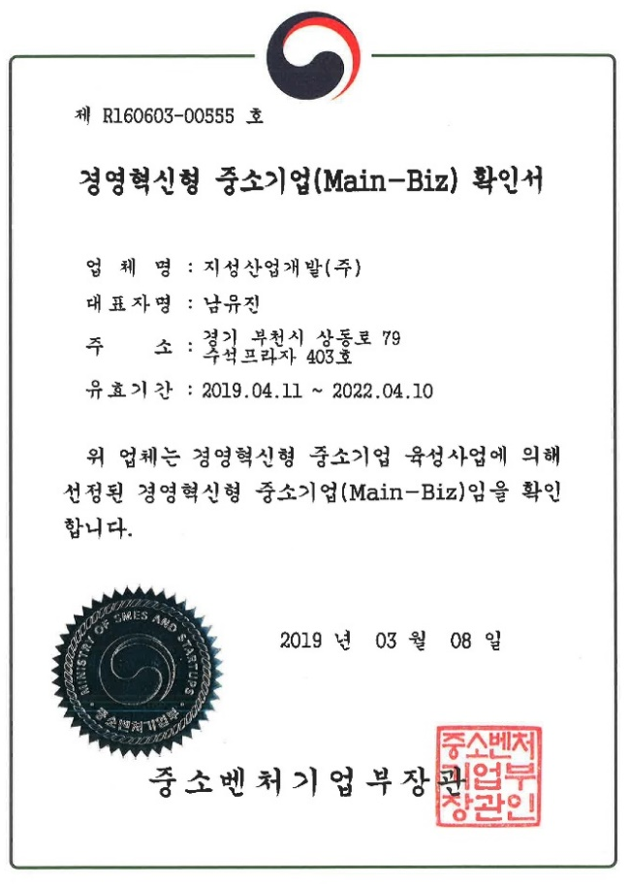
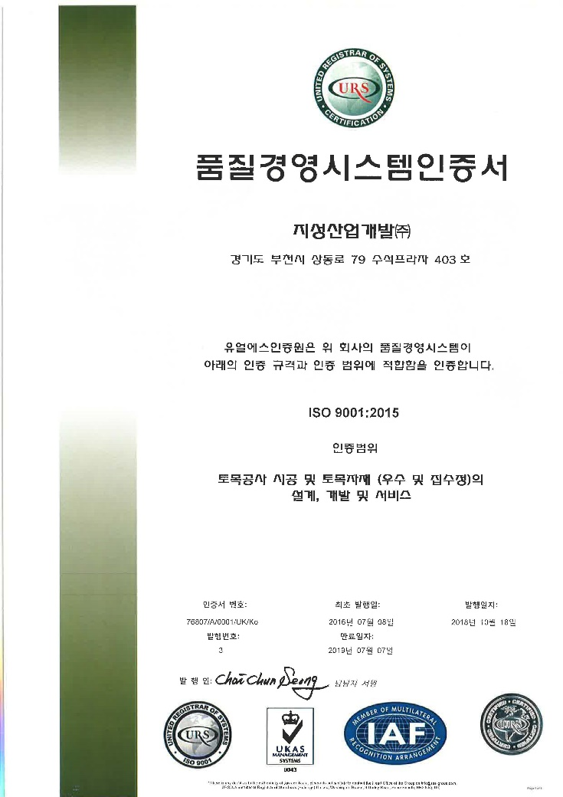
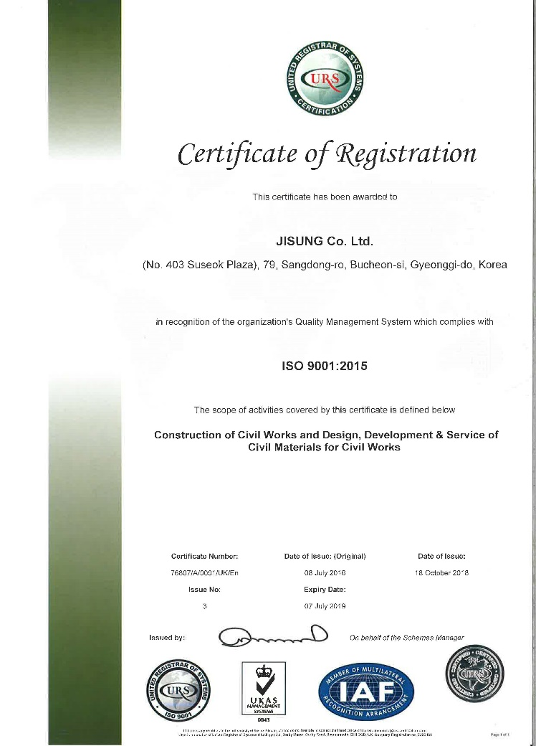
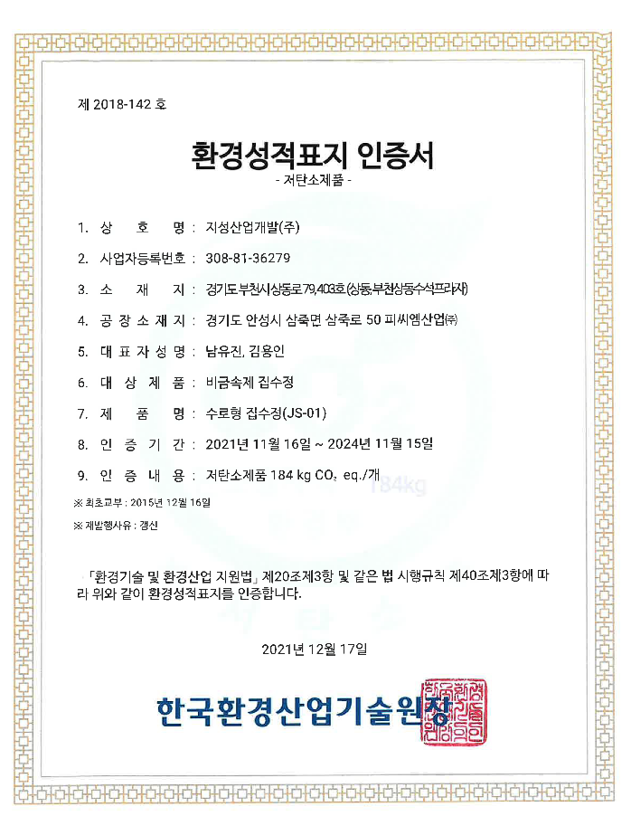
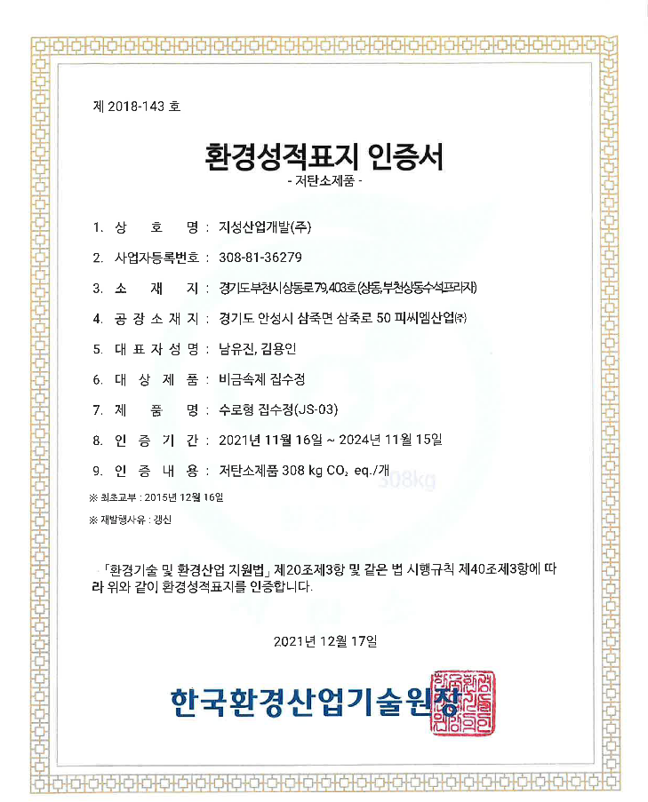
◈ 기업 개요
5. 기업인증

Slide 18
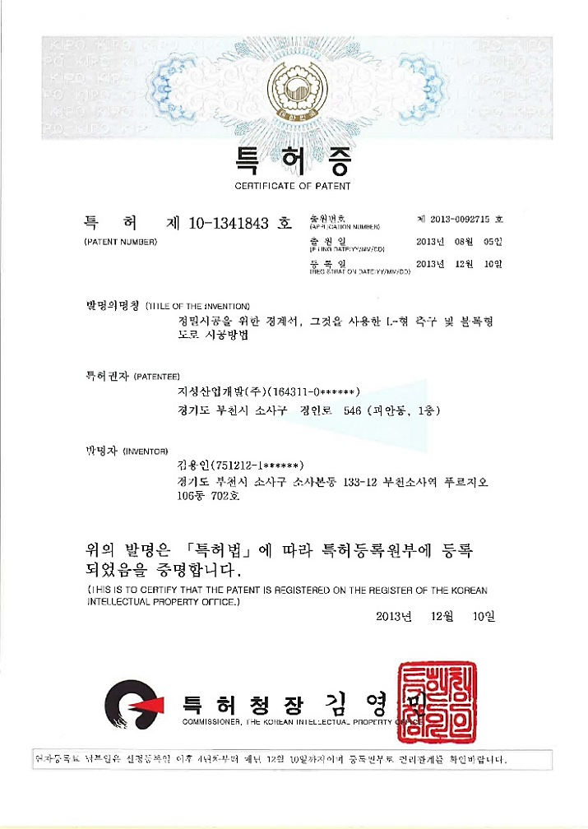
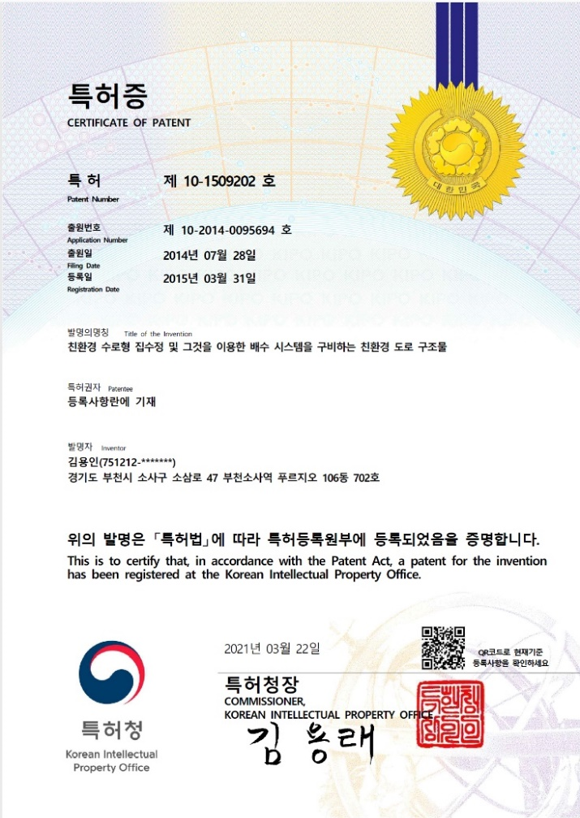
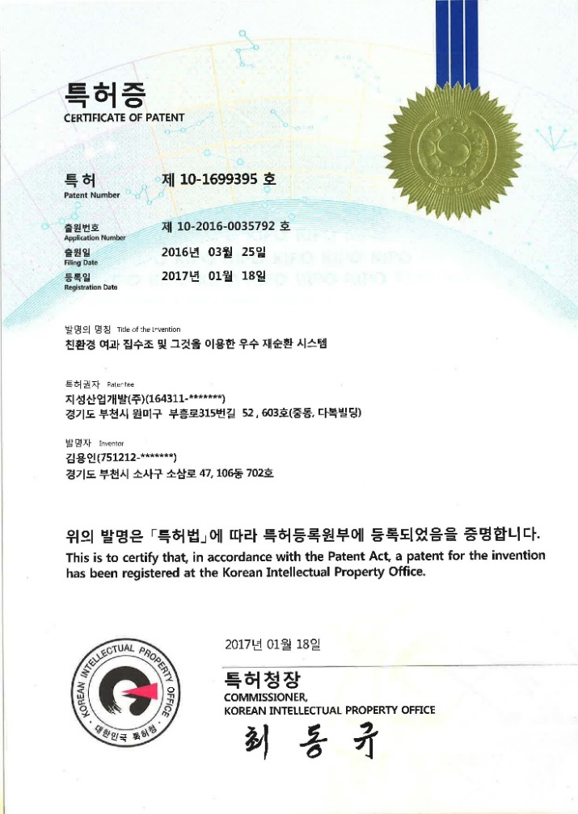
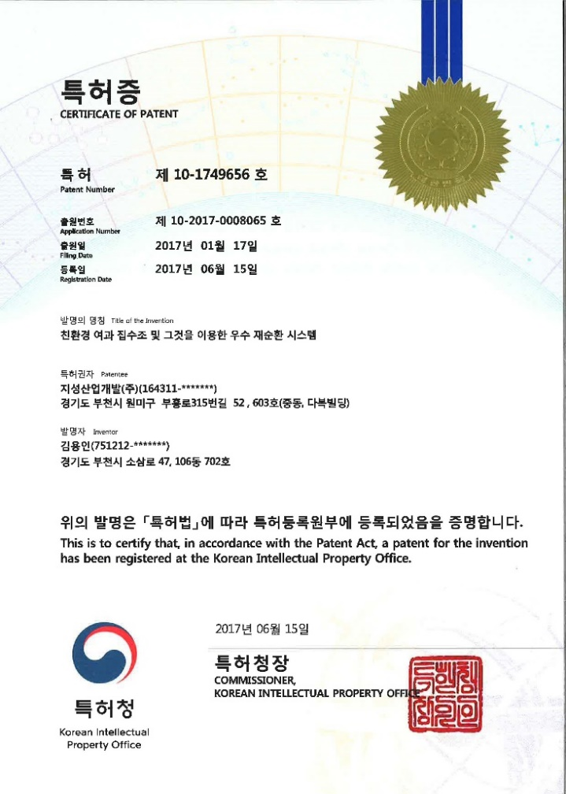
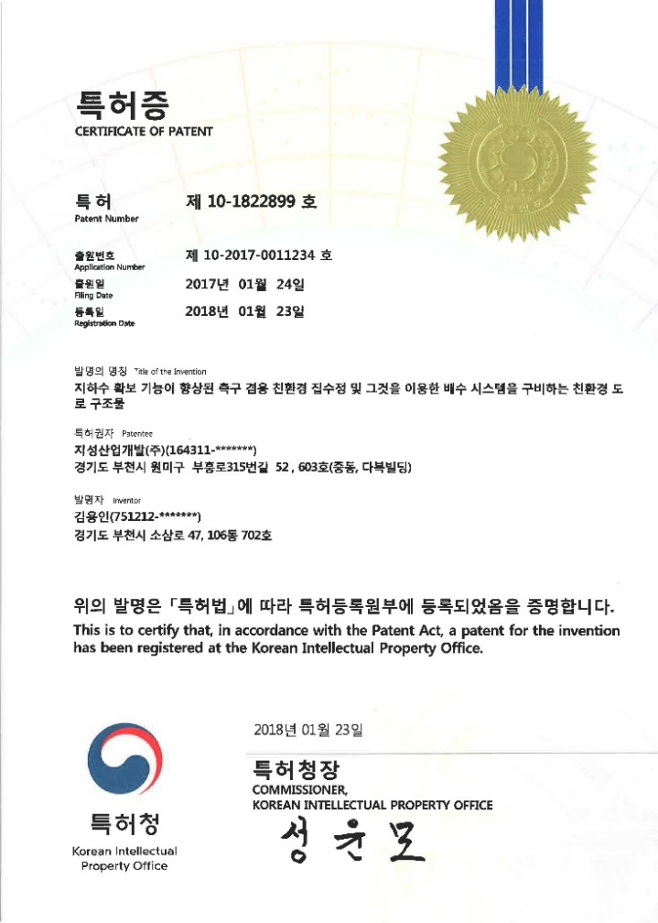
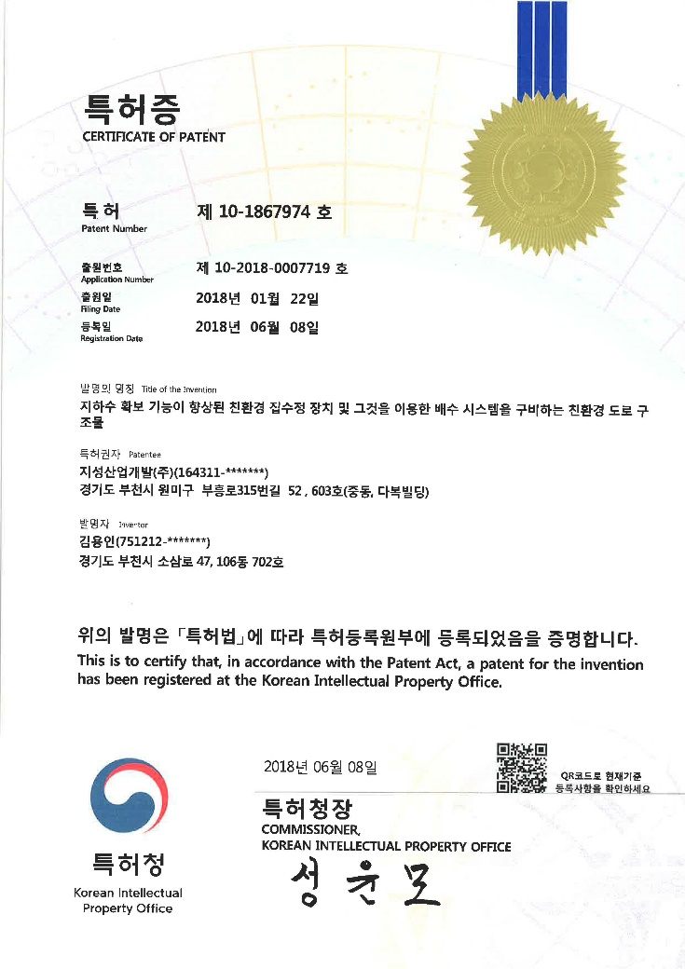
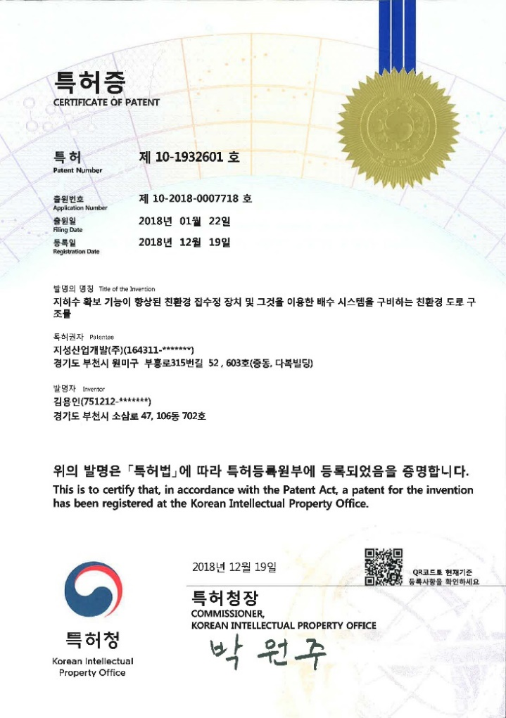
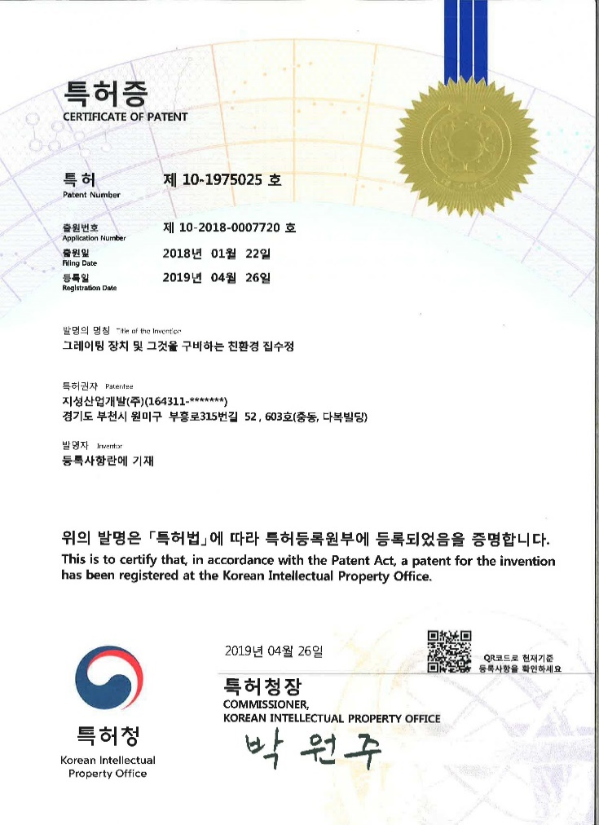
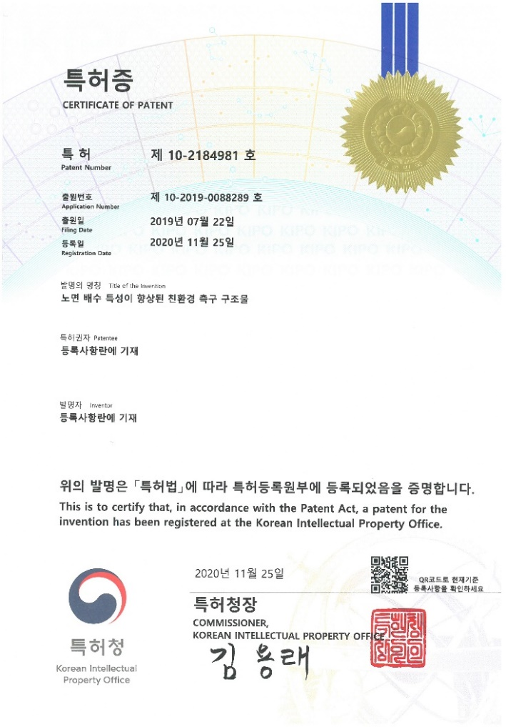
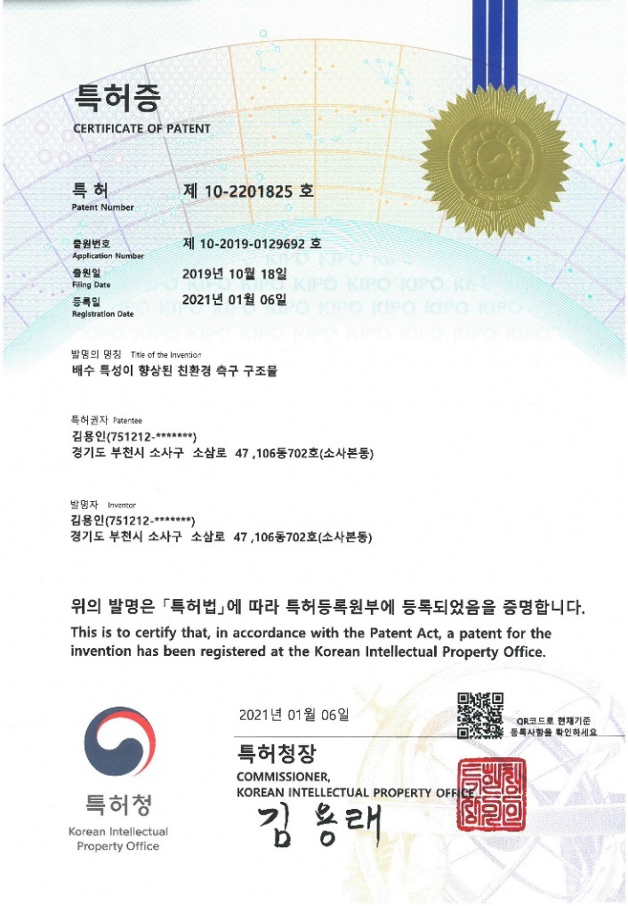
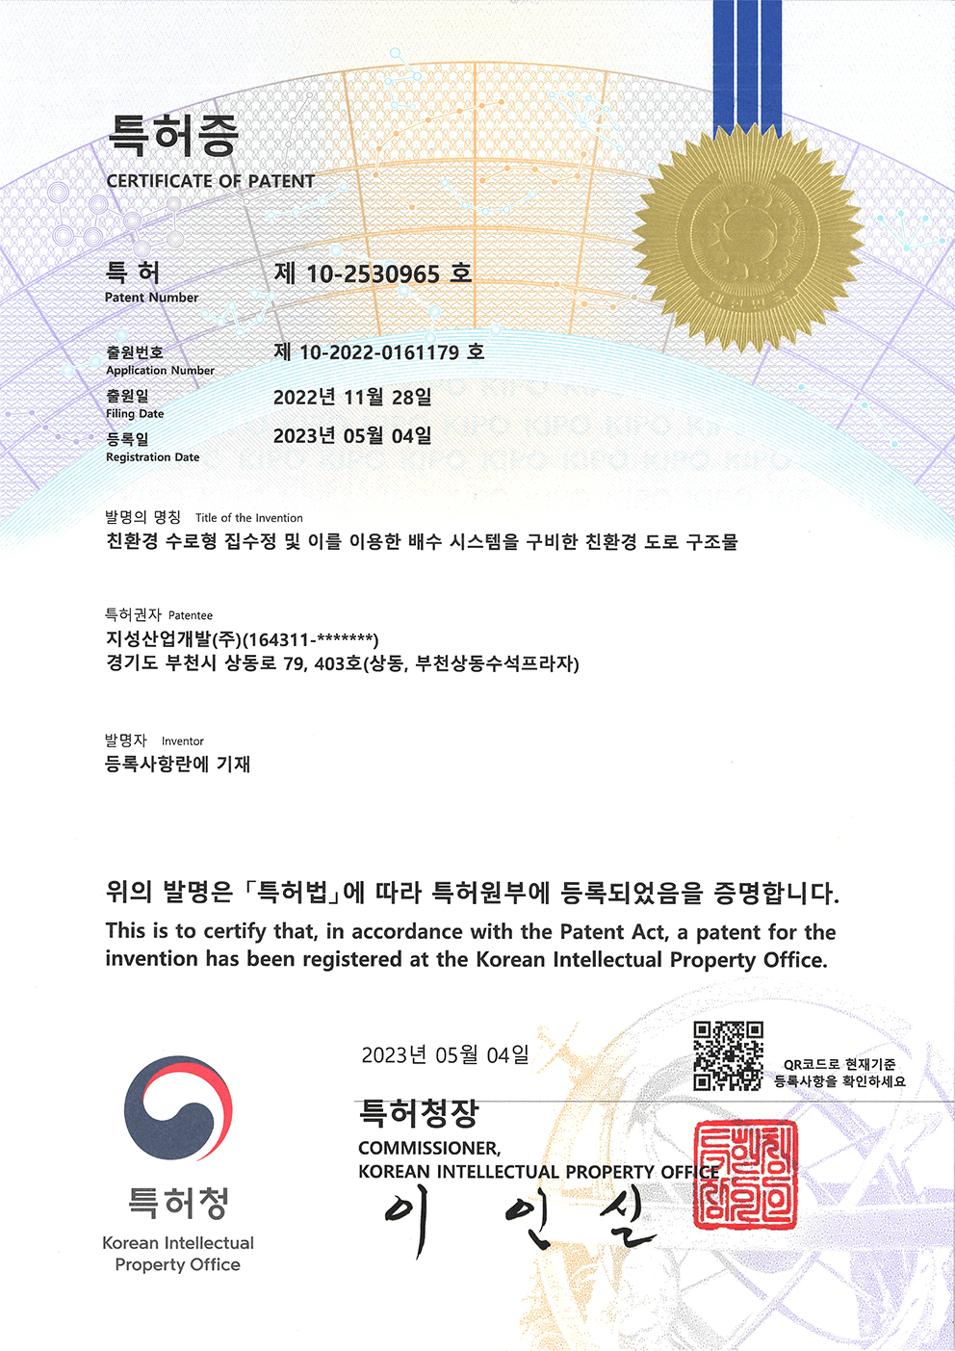
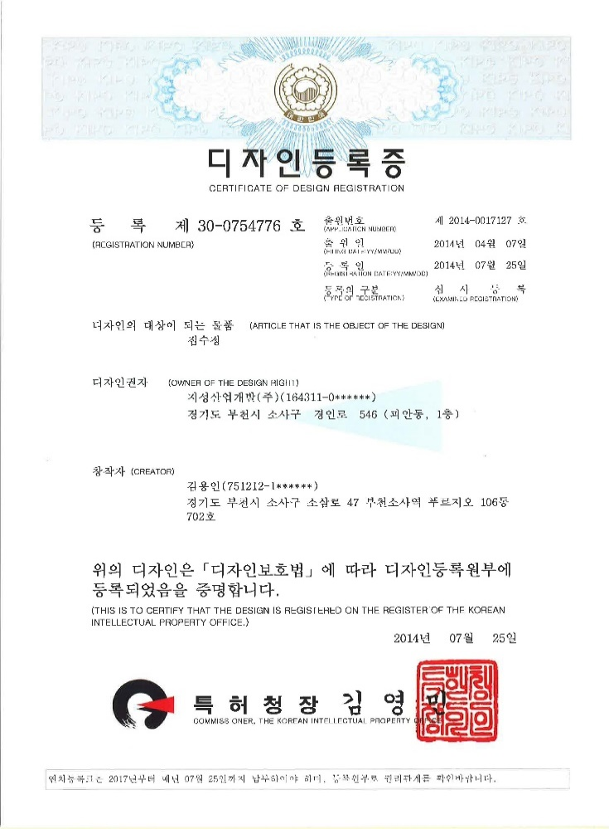
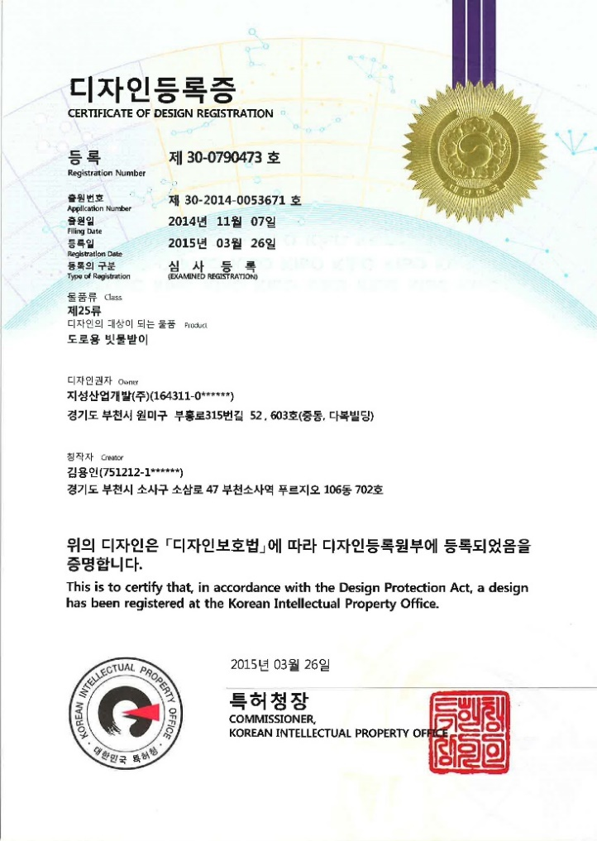
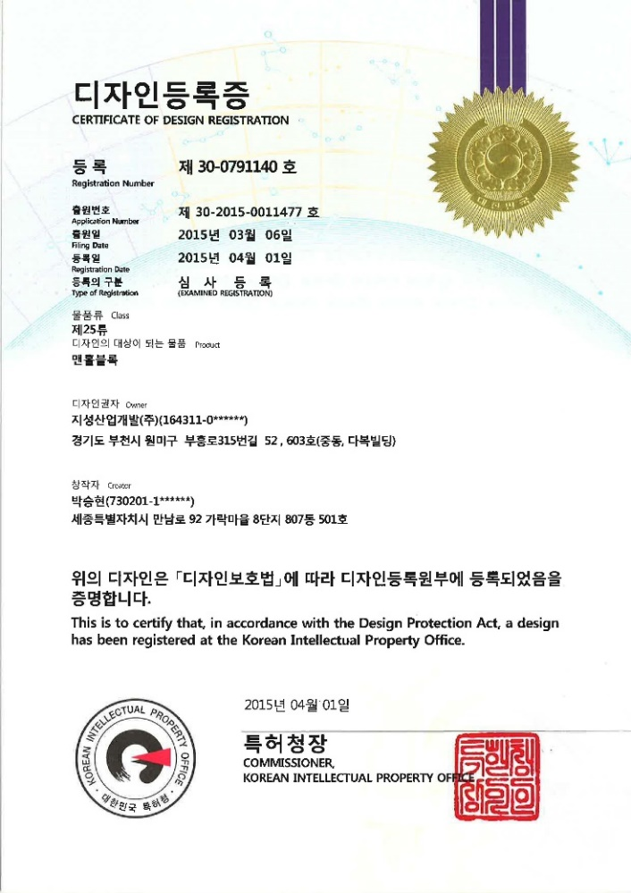
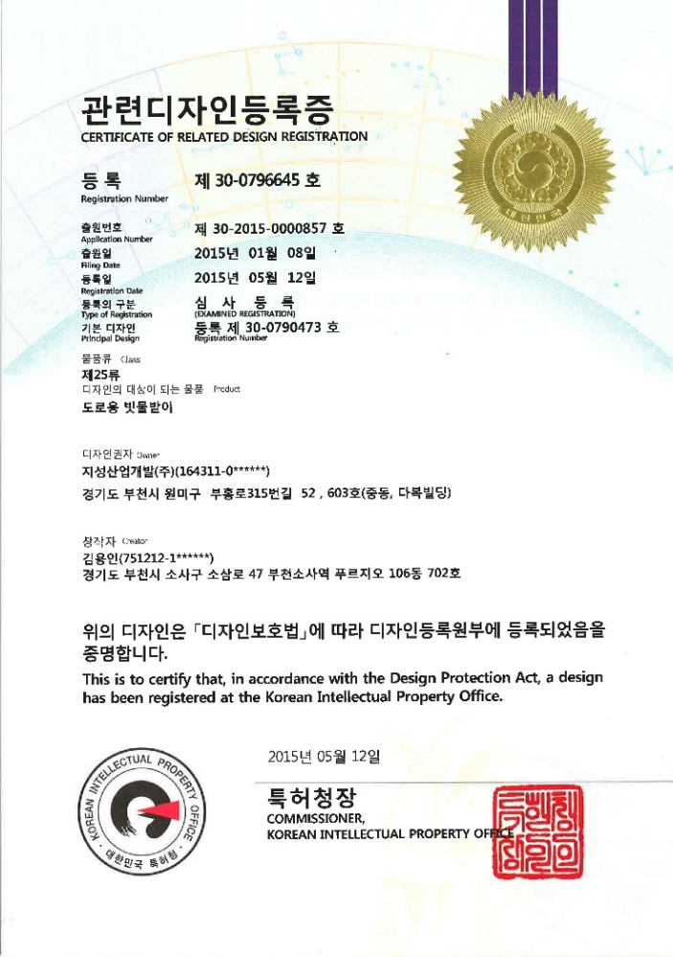
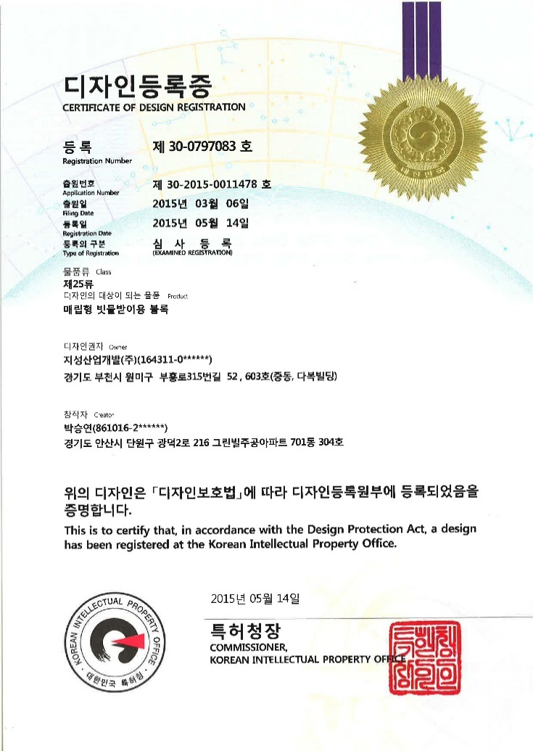
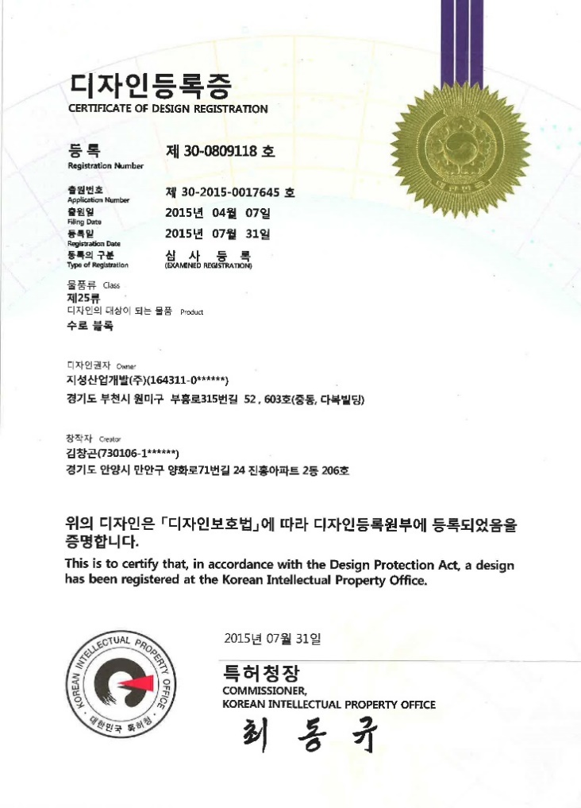
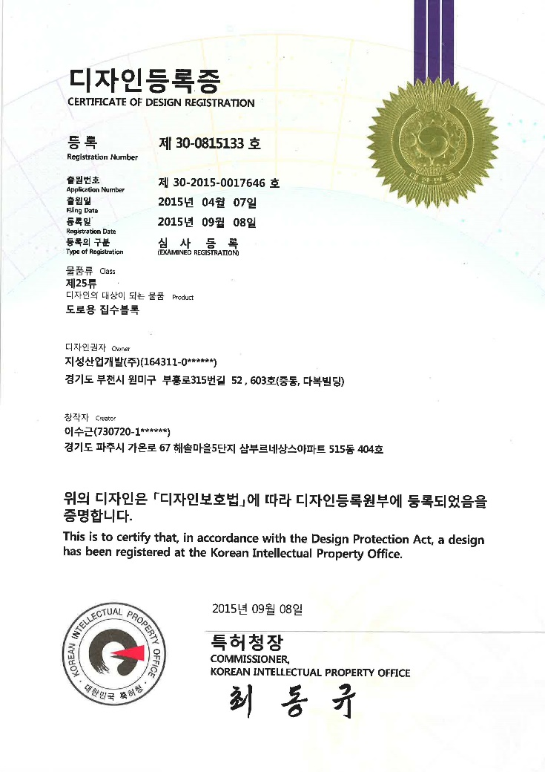
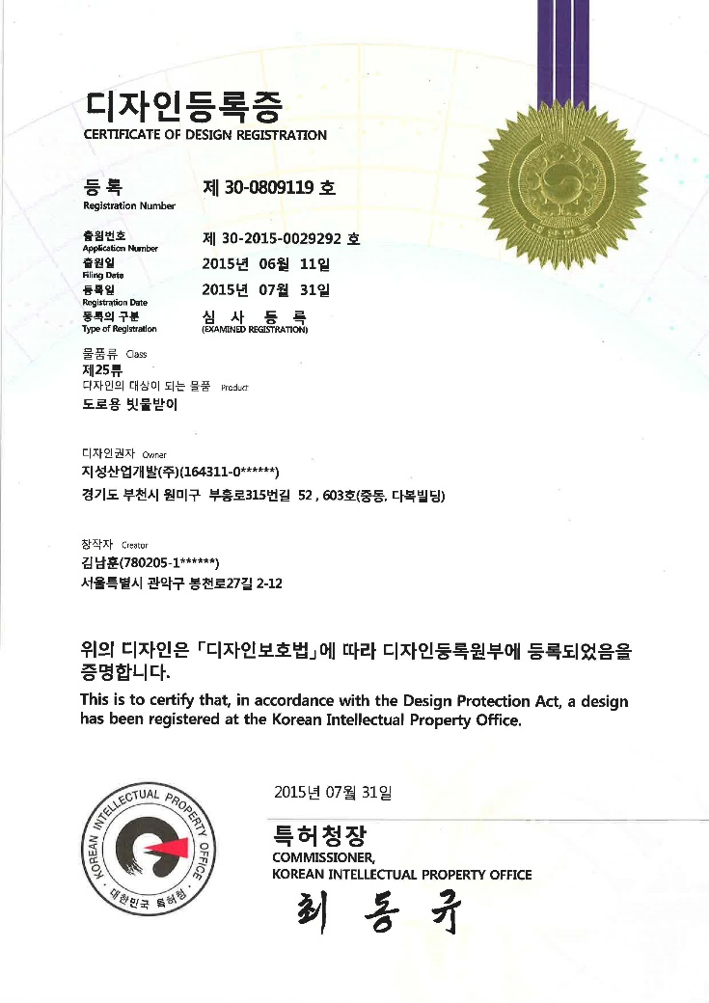

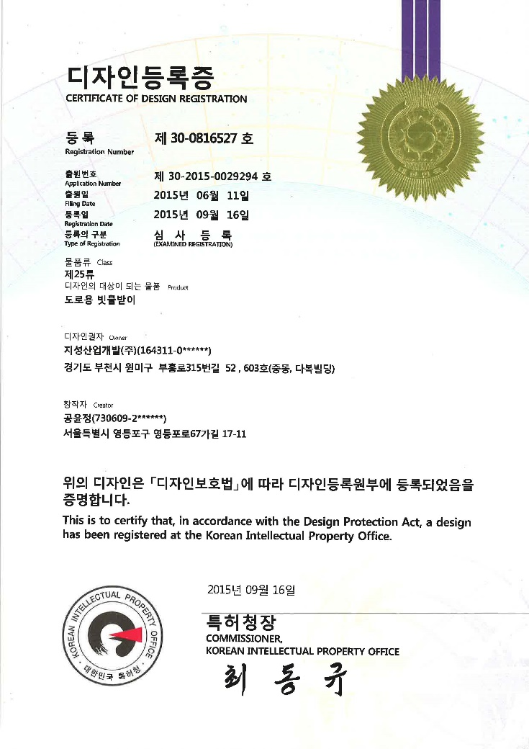
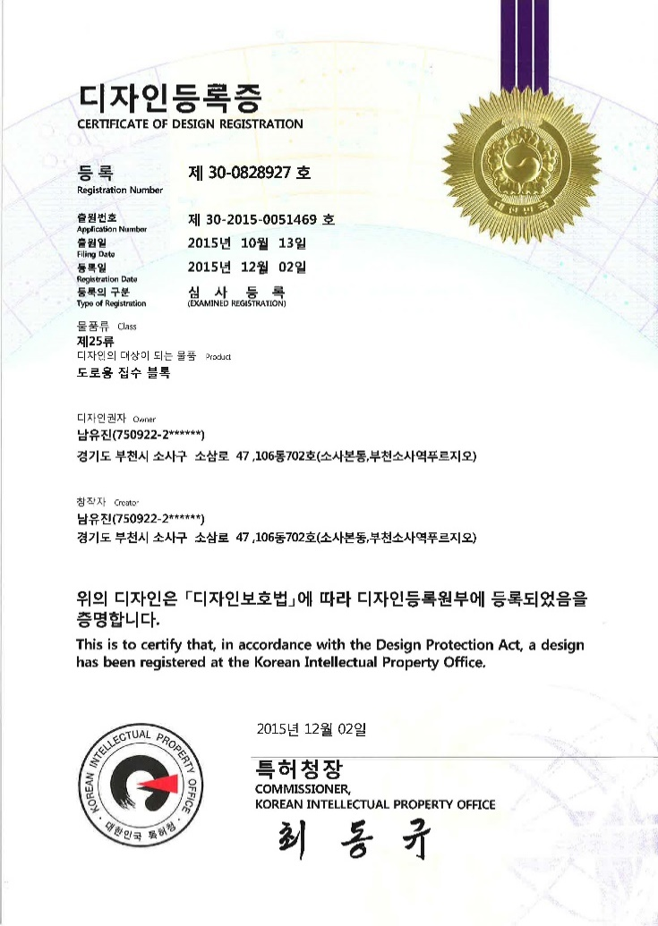
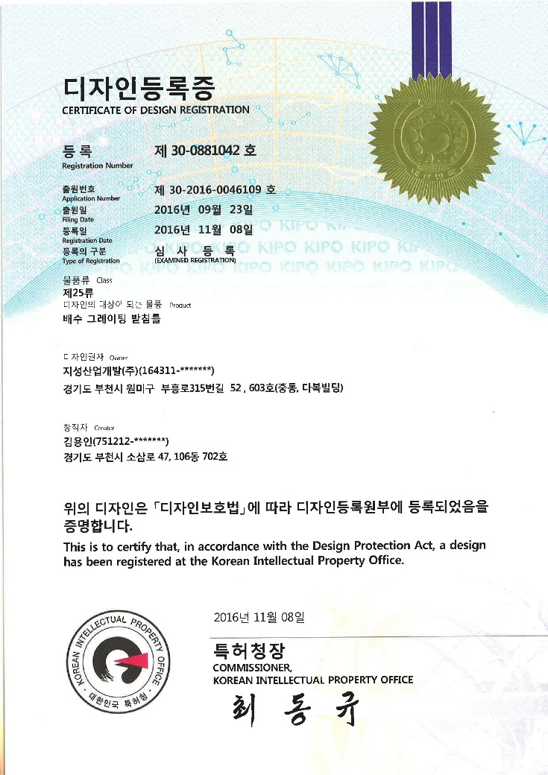
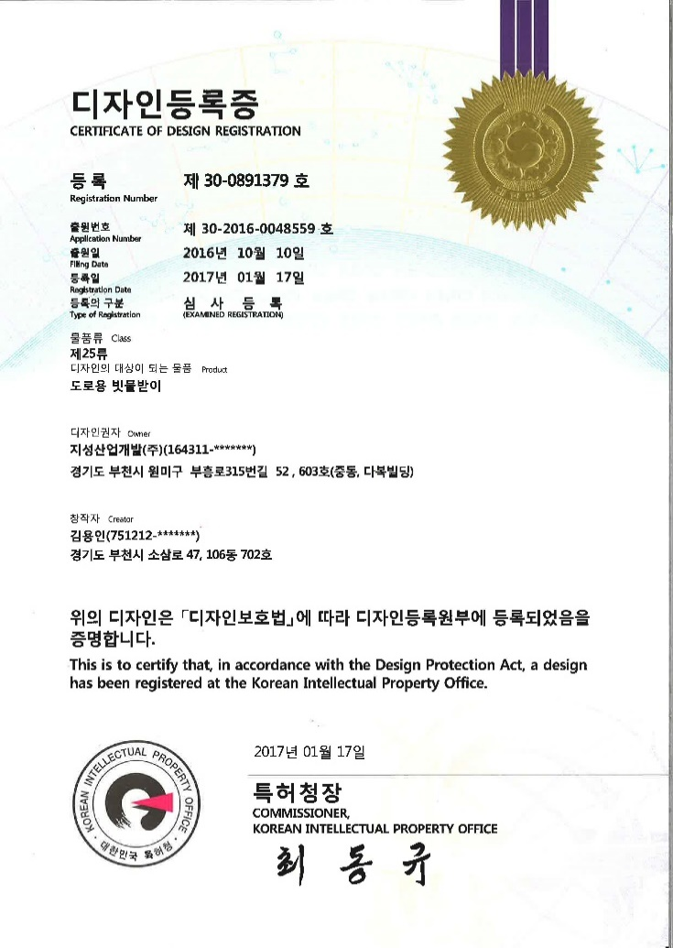
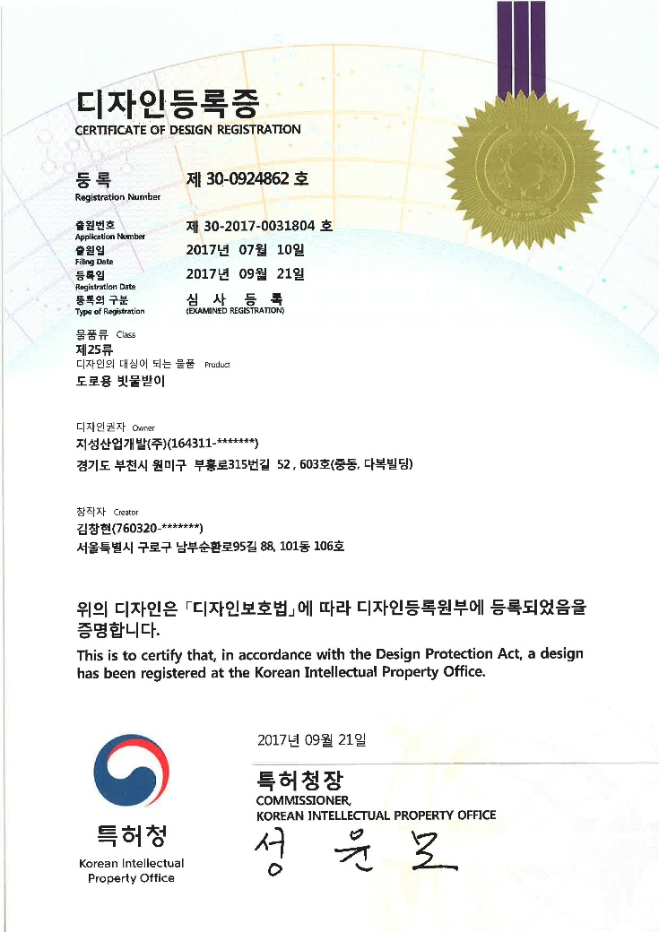
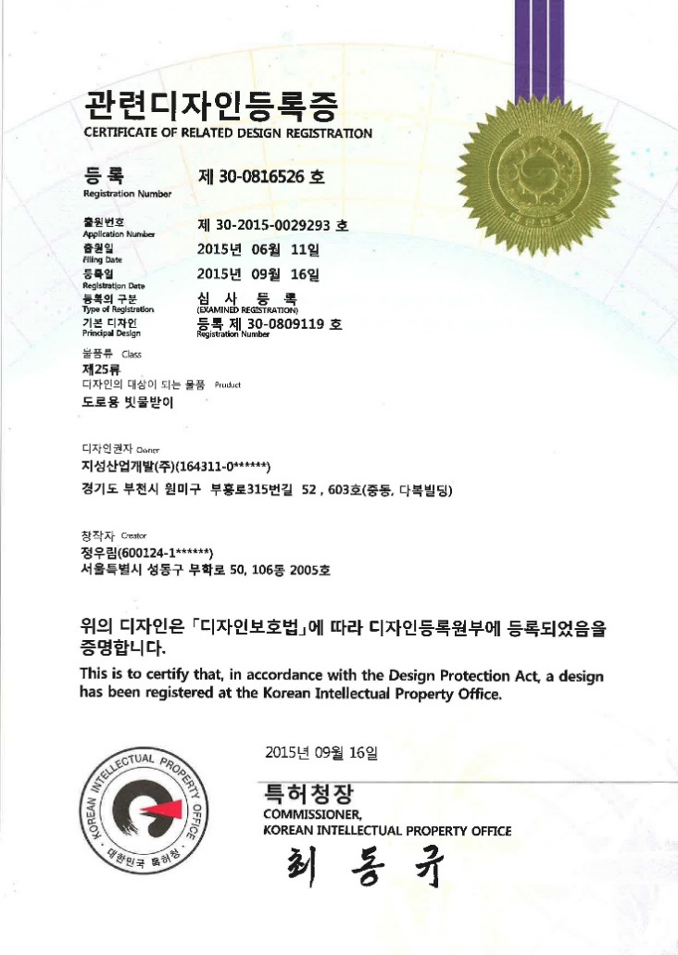
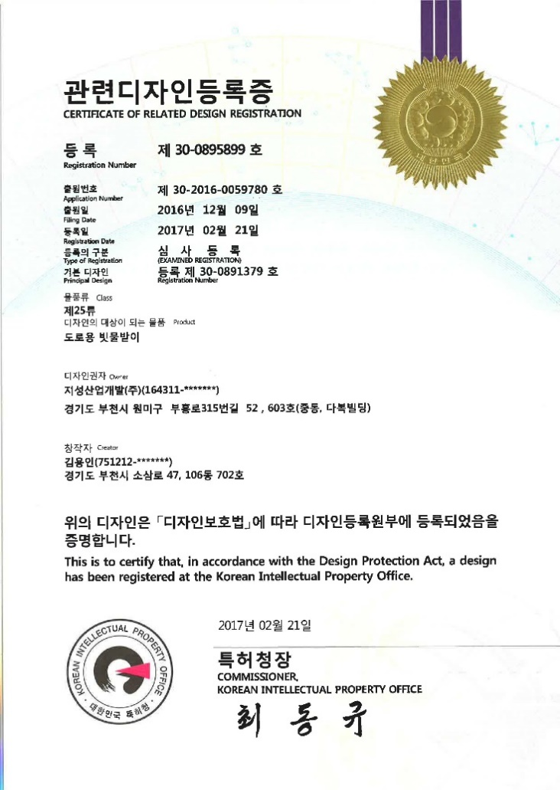
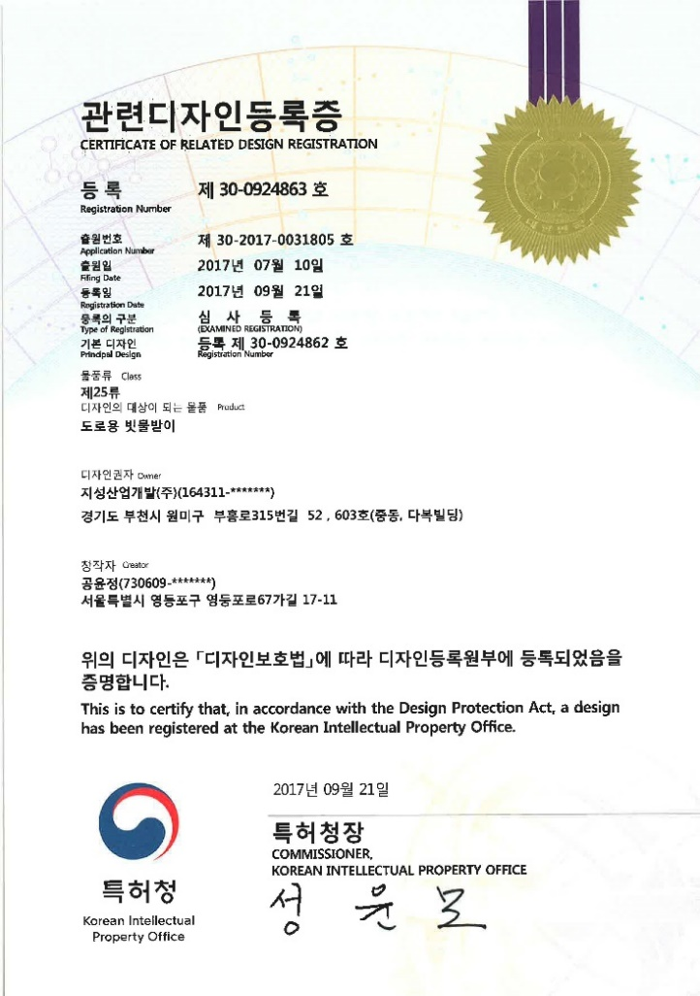
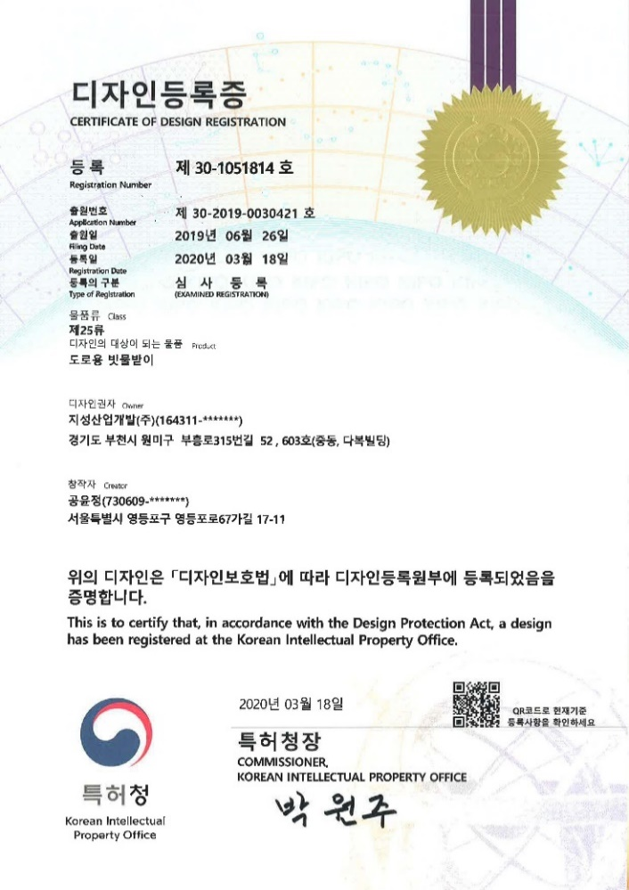
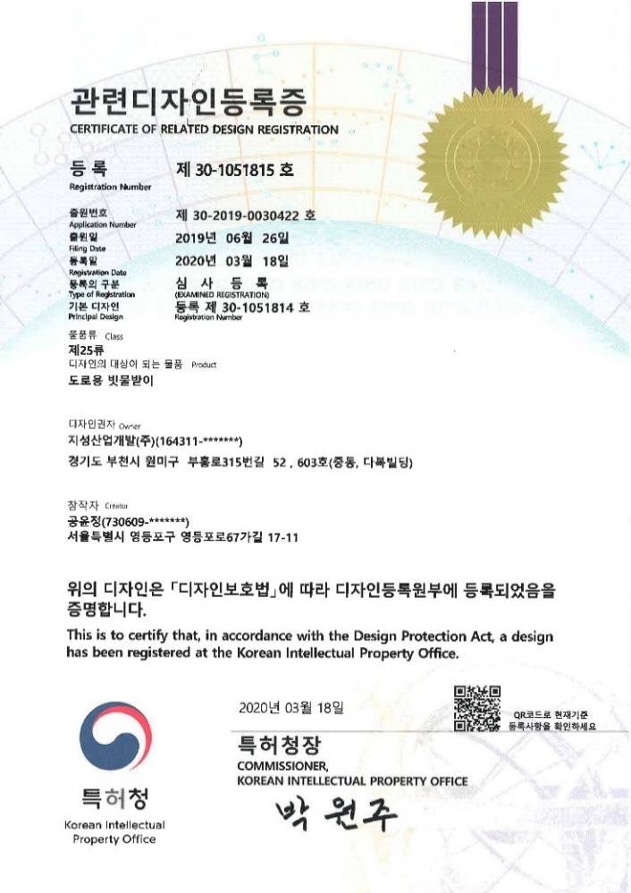
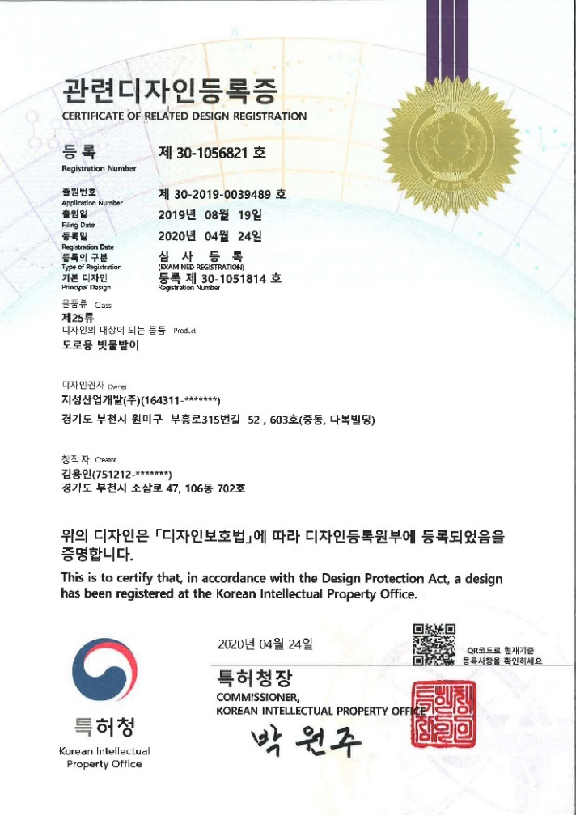
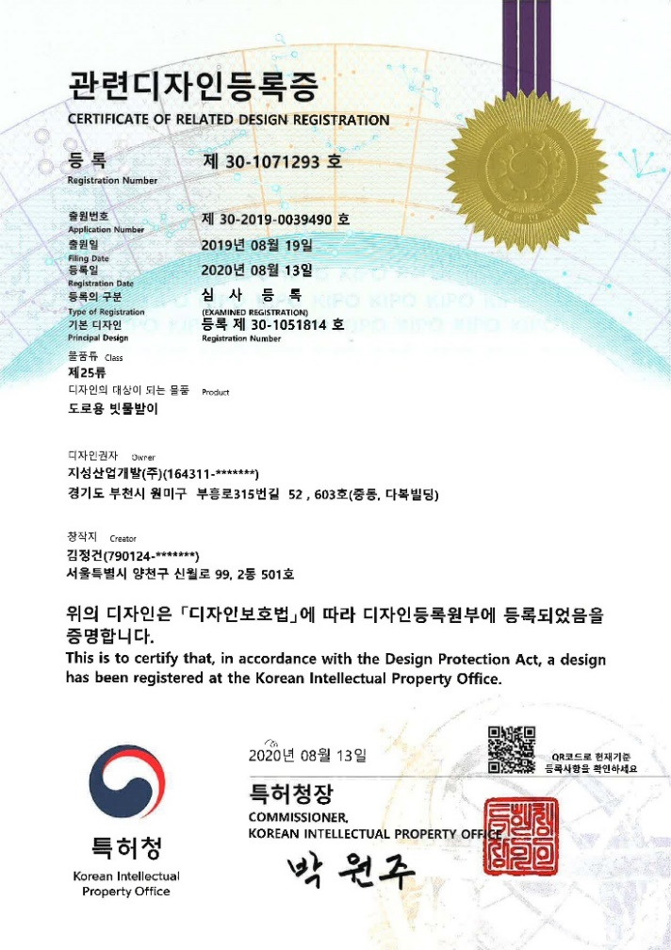
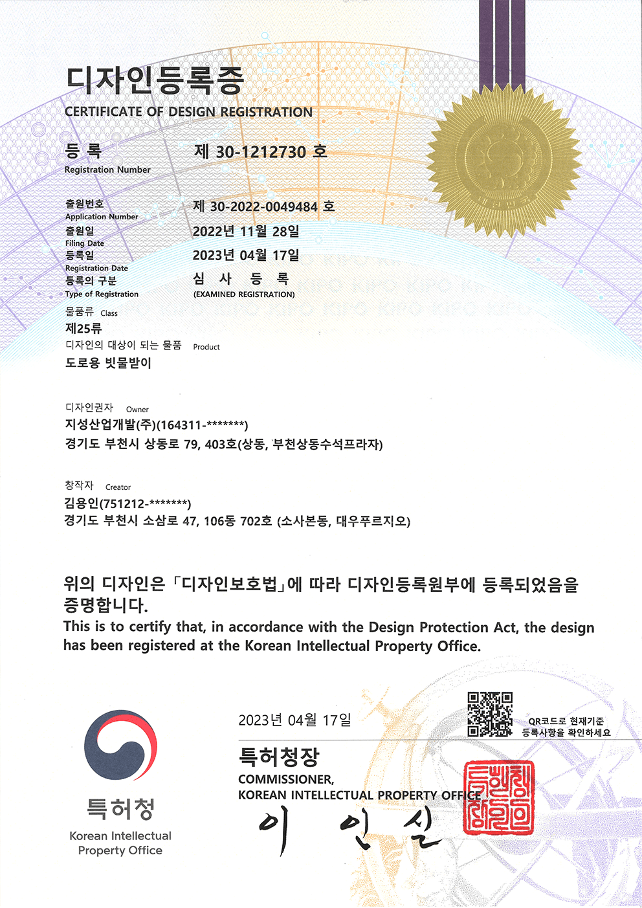
◈ 기업 개요
5. 기업인증
특허증 11건
디자인등록증 22건

Slide 19








◈ 기업 개요
5. 기업인증
중국 실용신안 4건

Slide 20
◈ 기업 개요
5. 기업인증
논문 15건
No. | 년 도 | 논문 및 학술발표명 | 게 재 처
1 | 2021 | 가정용 정수기 폐필터 재활용 동향에 관한 연구 | 한국물환경학회
2 | 2021 | 침투를 이용한 우수배수를 통해 비점오염원을 저감하는 집수정에 관한 연구 | 한국물환경학회
3 | 2021 | 정수기 폐필터를 이용한 자원순환형 침투형 집수정 개발 | 한국폐기물자원순환학회
4 | 2020 | 우수배제시스템 개선을 위한 탄소배출평가지표의 적용 | 한국환경경영학회
5 | 2019 | LCA를 고려한 우수배제시스템 통합평가지표의 개발과 적용 | 한국산학기술학회
6 | 2018 | 친환경 수로형 집수정 시스템의 개선효과분석 | 한국산학기술학회
7 | 2018 | 지속가능한 빗물 집수시스템의 온실가스 배출량 평가 | 한국전과정평가학회지
8 | 2018 | 지하수 확보를 위한 LID형 환경친화적인 빗물 저류 집수정 개발 | 한국수자원학회
9 | 2017 | 저영향 개발을 위한 빗물 집수시스템의 빗물 집수량 성능평가 연구 | 한국토목학회
10 | 2017 | 2017 지속 가능한 빗물집수시스템의 탄소배출량 비교 평가 | 대한상하수도학회
11 | 2017 | LID 대응을 위한 빗물 집수정의 물발자국 산정 | 한국전과정평가학회지
12 | 2017 | 저영향개발을 위한 빗물 집수시스템의 전과정 이산화탄소 배출량의 평가 | 한국수자원학회
13 | 2016 | 지성산업개발(주)의 집수정을 이용한 물 재이용 향상 기술 개발 사례 | KAIST 사례보고
14 | 2016 | 빗물 집수시스템의 전과정 비용 비교 평가 | 한국전과정평가학회지
15 | 2015 | 집중호우에 대비한 도시지역 이중배수 시스템 개발 및 평가 | 한국수자원학회
연구보고서 15건
No. | 기 간 | 연구과제명 | 연 구 처
1 | 2022.12~2023.05 | 인천지역 침수피해저감 및 방지를 위한 친환경집수정의 IoT 기반 중장기 통합데이터운영 아키텍처 개발 | 과학기술정보통신부
2 | 2022.10~2023.09 | 기후변화대응을 위한 자원순환형 도심 그린매트릭스 개발 | 과학기술정보통신부
3 | 2022.08~2023.04 | 가축분뇨 유출의 효과적 제어를 위한 재순환 활성탄 활용기술 개발 | 중소벤처기업부
4 | 2022.06~2022.12 | 공편익(Co-benefit)을 고려한 탄소중립 도시의 기후변화대응을 위한 탄소저감형 우수배제시스템 고도화 | 환경산업기술원
5 | 2022.03~2022.12 | 인천기후를 고려한 온실가스 저감 및 홍수방지를 위한 친환경 우수배제시스템의 공학적 검증기법개발 | 인천녹색 환경지원센터
6 | 2020.11~2022.11 | 자원순환형 빗물정화시스템 개발 | 중소벤처기업부
7 | 2020.10~2021.07 | 천환경 집수정 우수 여과 기술 개발 | 중소벤처기업부
8 | 2019.10~2020.07 | 표면-침투 우수유출량 산정 기법 및 집수정 가이드라인 개발 | 중소벤처기업부
9 | 2018.08~2019.03 | 주거밀집지역 내 친환경 집수정의 효율적인 설치방안 도출을 위한 강우량 산정기법의 개발 및 적용 | 중소벤처기업부
10 | 2018.02~2018.10 | 인천광역시 과밀집지역의 초기강우피해 방지를 위한 친환경 집수정의 배수성능 검증을 위한 공학적 평가기법 개발 | 인천녹색 환경지원센터
11 | 2018.12 | 효율적인 물순환을 위한 빗물 집수 관리 | 한국환경산업기술원 환경부
12 | 2017.07 | 친환경적 수로형 집수정 빗물 집수량 평가보고서 | 국민대학교
13 | 2016.12 | 지성산업개발(주)의 집수정을 이용한 물 재이용 향상 기술 개발 사례 | KAIST
14 | 2015.06 | 빗물처리를 위한 토질의 투수계수 평가보고서 | 국민대학교
15 | 2015.03 | 친환경 수로형 집수정의 배수성능 평가보고서 | 국민대학교

Slide 21
◈ 기업의 경영전략
경영전략
새로운 공법 개발과 기술,신용, 사후관리를 바탕으로 더욱 정진하여 한경 선진국으로 거듭나는 기업
인간중심
경영으로
신뢰 기업 달성
지속적인
기술개발과
능력개발
창의적 의지와
진취적인 자세로 최선의 노력
작은 약속도
지키는
믿음 경영
품질방침
전사적 품질 경영을 통한 최고 수준의 제품 지향
규정과 절차를 준수하여 높는 신뢰 수준의 품질보증
전 임직원의 품질 방침 숙지와 주인의식
현장운영방침
힘들고 어려울수록 기회가 온다
돌파구를 찾아라 ‘할 수 있단 방법은 있다‘
충분히 가능하다 ‘문제없다‘
가능성을 찾아라 ‘고정관념을 깨라‘
< 담과연의 제품들 >

Slide 22
◈ 기업 탐방 후기
기업 탐방 후기
지성산업개발의 김용인 대표는 토목과 출신으로 건설환경공학 박사를 보유하여, 자신의 전공분야와 다양한 현장 공사관리 및 공무 업무를 맡았던 경험을 바탕으로 해당 사업분야에 전문성을 가지고 사업을 이어가고 있다. 벤처기업인증을 받은 지성산업개발은 빗물을 배출하는 4세대 우수배수 시스템을 개발하여 판매하고 있으며 이는 침투와 표면 유출을 이중으로 배수하는 시스템으로 도시 홍수 예방이 가능한 제품이다. 요즘 같은 폭우가 쏟아지는 장마철에 도시침수로 인사 사고를 예방하기 위해 특히나 유용한 기술을 선보이고 있다. 또한, 지성산업개발은 기업부설 연구소를 보유하여 다양한 기술 개발에도 전념하고 있고, 뛰어난 기술력 뿐만 아니라, 녹색환경 인증, 환경성적표지 저탄소 제품 인증을 받았으며, 특허도 무려 11건 이상, 기타 실용신안 등을 다수 보유하고 있다. 이 밖에도 다양한 환경관련 다양한 표창을 수여 받아 앞으로 촉망받는 기업으로 보인다. 이 뿐 아니라, 아동복지시설에 매달 후원 및 초등학교 안전커버 기증 등 지역사회에도 기여하고 있다. 무엇보다 CO2배출 저감 및 폐필터를 활용한 정화기술 등 재활용 자원과 친환경 관련제품 등을 주로 개발, 생산하고 있는 점이 주목된다. 향후 상장사 ESG 정보공시의무화로 인해 관련업계 및 협력업체들은 더욱더 환경기준에 맞는 설비 요구가 늘어날 것으로 전망한다. 지성산업개발은 이 부분이 향후 사업에 중요한 성공점으로 작용할 것으로 보인다.

Slide 23


◈ 기업 탐방 후기
기업 탐방 후기

